Slide 1
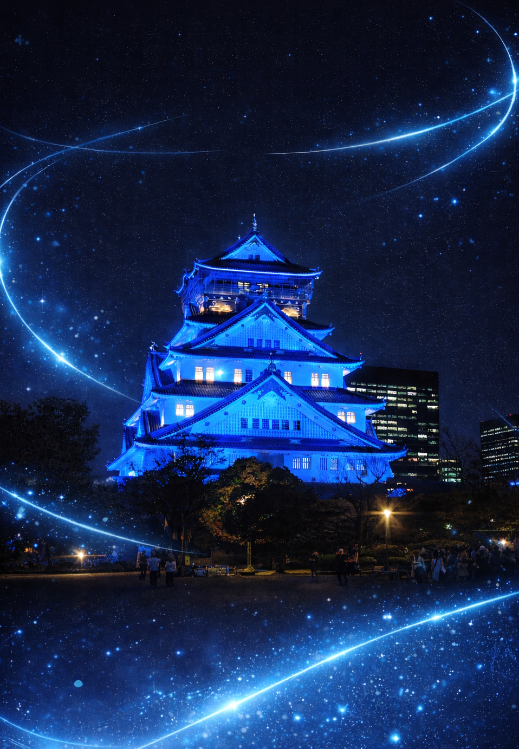
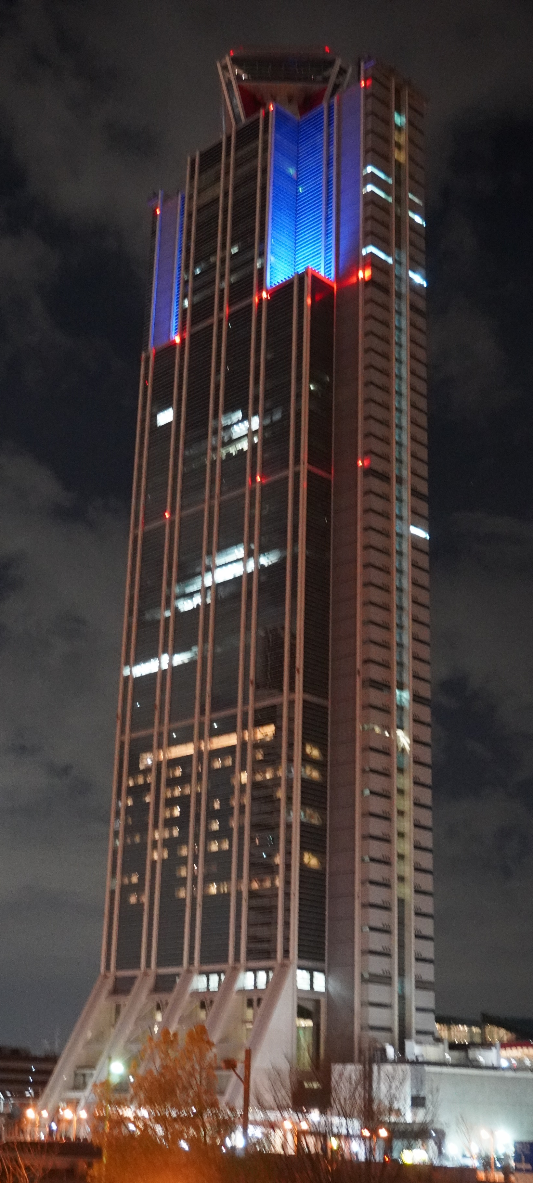
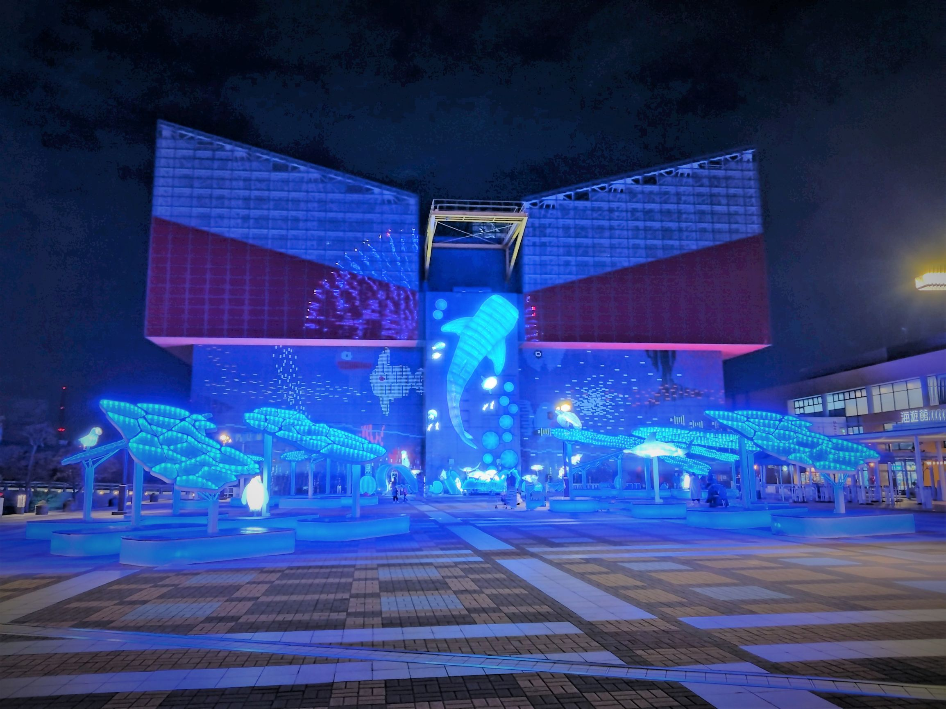
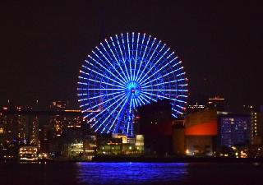
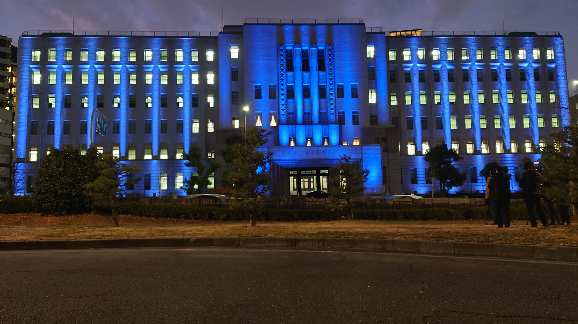
Light it up Blue
In OSAKA
青い光で 発達障がいへの理解を広げよう
4月2日は「世界自閉症啓発デー」
毎年4月2日は、国連が定めた「世界自閉症啓発デー」です。
また、4月2日から8日までは、厚生労働省が定めた「発達障がい啓発週間」です。
大阪府では世界自閉症啓発デーに合わせて、大阪のランドマークをブルーにライトアップするなど、さまざまな取組を行っています。
主催：一般社団法人大阪自閉スペクトラム症協会、大阪府、大阪市
共催：日本発達障害ネットワーク大阪
協力：株式会社海遊館、塩野義製薬株式会社、大阪大学大学院連合小児発達学研究科
〇ライトアップ施設の一例
海遊館
天保山大観覧車
大阪府庁舎 本館
（画像はイメージです）
大阪府咲洲庁舎
オリジナル照明デザインおよび改修工事デザイン監修： ㈱石井幹子デザイン事務所

Slide 2





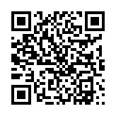
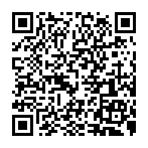
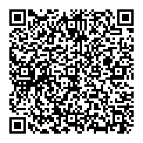

発達障がいってなに？
発達障害者支援法では、発達障がいを「自閉症、アスペルガー症候群その他の広汎
性発達障害、学習障害、注意欠陥多動性障害その他これに類する脳機能の障害であってそ
の症状が通常低年齢において発現するもの」と定義しています。
発達障がいの原因ははっきり分かっていませんが、脳機能の障がいによるものと考え
られていて、育て方や家庭環境などが原因で起こるものではありません。
周囲が発達障がいやその人の特性を理解し、それぞれに合わせた配慮をすることで、
社会で生活しやすくすることができます。
Ⓒ2014 大阪府もずやん
発達障がいについてどこへ相談すればいいの？
発達障がい児（者）への支援を総合的に行うことを目的とした専門機関として「発達障がい者支援センター」があります。
大阪府には、地域別に３つの発達障がい者支援センターがあります。
大阪府発達障がい者支援センター
「アクトおおさか」
大阪市発達障がい者支援センター
「エルムおおさか」
堺市発達障害者支援センター
「アプリコット堺」
〒540-0026
大阪市中央区内本町1-2-13 谷四ばんらいビル10階A
TEL:06-6966-1313
〒547-0026
大阪市平野区喜連西6-2-55
大阪市立心身障がい者リハビリテーションセンター２F
TEL:06-6797-6931
〒590-0808
堺市堺区旭ヶ丘中町４丁３番１号 堺市立健康福祉プラザ内3F
TEL:072-275-8506
発達障がいについてもっと知りたい！
[発達障害情報・支援センター]
発達障がいのご本人、ご家族の方、発達障がいを知りたい方、発達障がいの支援者に向けて、発達障がいに関する信頼のおける情報をわかりやすく提供しています。
[発達障害ナビポータル]
国が提供する発達障がいに特化したポータルサイトです。発達障がいに関する信頼のおける情報を総合的に提供しています。
[大阪府公式ＳＮＳ]
大阪府における発達障がいの理解・啓発や、発達支援に関わる人材育成の取組についての情報を広く発信しています。
公式Ｘ
公式Youtube
お問い合わせ
大阪府福祉部障がい福祉室地域生活支援課 発達障がい児者支援グループ
〒540-8570 大阪市中央区大手前2丁目/TEL：06-6941-0351（代表）
URL:https://www.pref.osaka.lg.jp/o090070/chiikiseikatsu/hattatsusyogai_osaka/25_autismawareness.html
大阪府ホームページ

